Slide 1
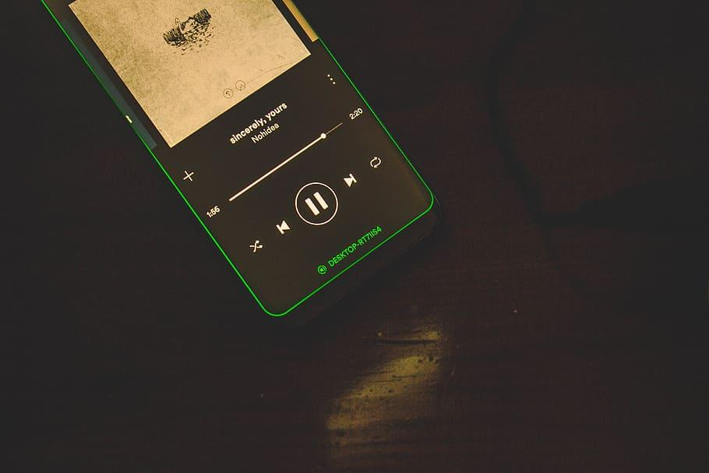
La receta para un Hit en Spotify
Por Genesis Vega
Comision 39960

Slide 2

Agenda
Presentación del caso
Preguntas y objetivo de la investigación
Metadata
EDA - Exploratory Data Analysis
Algoritmos de ML
Optimizacion
Insights
Recomendaciones
Conclusion

Slide 3

Presentación del caso
Contexto
Las plataformas de streaming de música permiten que las personas tengan acceso a toda la música posible y a crear playlists basadas en diferentes criterios como género, popularidad, artistas, etc. Debido a esto, se tiene toda la información acerca de las canciones del momento y las más escuchadas por el mundo a nuestra disposición. Por lo que se puede determinar los elementos de las canciones más exitosas y populares con la base de datos recopilada de los top hits desde el año 2000 al 2019 de acuerdo a Spotify.
Audiencia
Este análisis intenta determinar las características que comparten las canciones más escuchadas y amadas por el público por lo que es dirigido para cualquier disquera o artista que busque crear un hit musical.
Limitaciones
Los gustos musicales de las personas son muy variados entre países por lo que es difícil encasillar las canciones más populares debido a los diferentes datos y estadísticas que se pueden obtener de Spotify en diferentes países.

Slide 4

Preguntas de Interés
Pregunta y objetivo principal o primaria
El objetivo principal del estudio es realizar un análisis de los atributos de las canciones más populares para identificar si existen tendencias y patrones dentro de estos para contestar a la pregunta: ¿qué atributos comparten las canciones más populares?
Preguntas secundarias
¿Qué artistas lanzan canciones que se vuelven populares?
¿Cuáles son los géneros que más le gustan al público?
¿La duración de una canción importa en el rendimiento de las listas populares de canciones?
¿Qué atributos de canciones se correlacionan con el éxito?

Slide 5
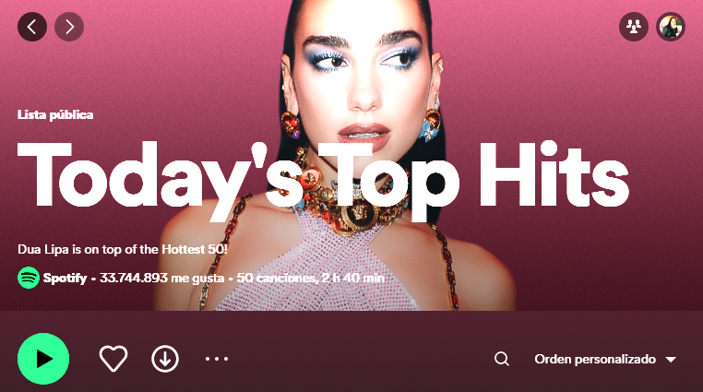
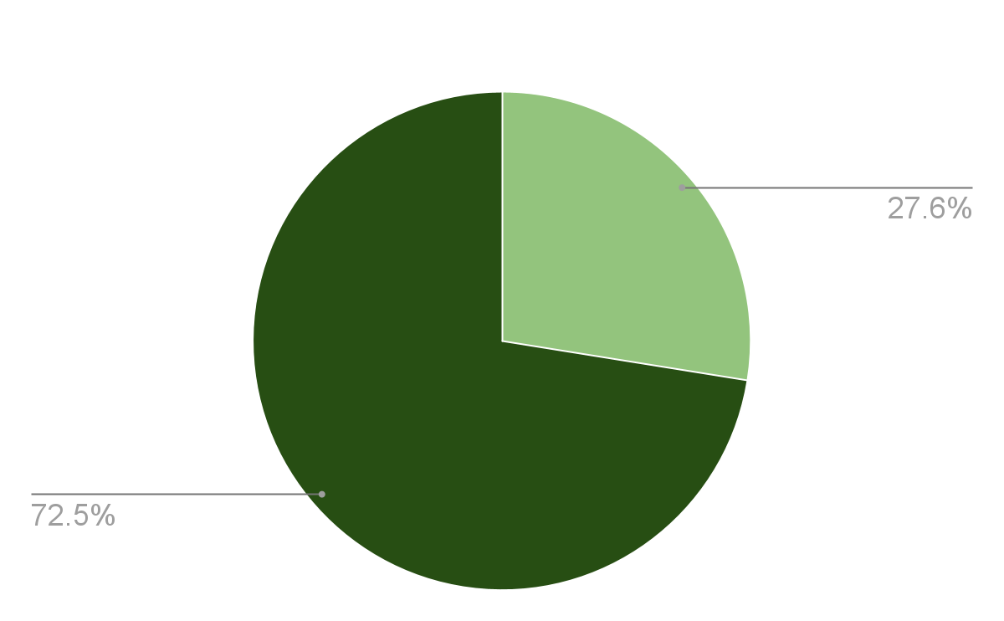
Metadata
Registros únicos
1879
Datos recopilados de los años
2000-2019

Slide 6

EDA - Exploratory Data Analysis

Slide 7
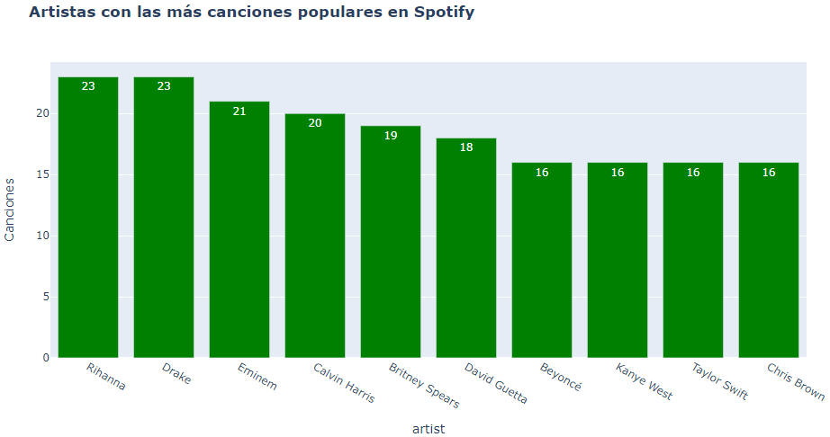
¿Qué artistas lanzan canciones que se vuelven populares?
De acuerdo a la base de datos, el sexo que predomina ligeramente es el masculino dentro de los 10 artistas con más canciones populares.
Dentro del grupo de los artistas masculinos más escuchados, se puede decir que la mayoría son raperos y la segunda mayoría son DJs. En cuanto a las artistas femeninas más escuchadas, todas son cantantes.

Slide 8
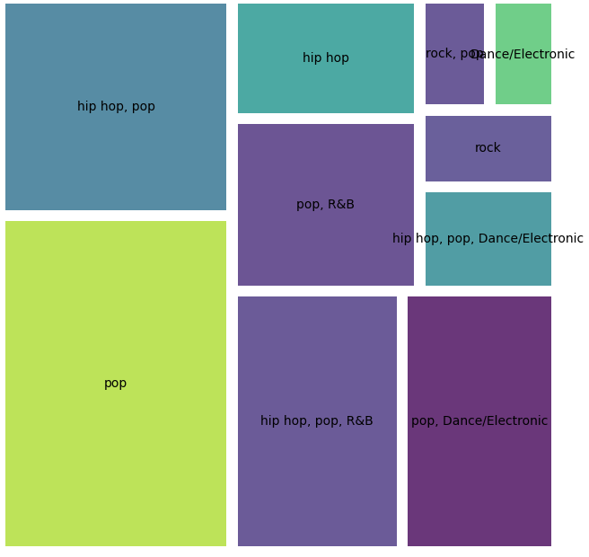
¿Cuáles son los géneros que más le gustan al público?
Dentro de la base de datos, los géneros más populares son pop y hip hop, contando que:
Hay 428 canciones de pop
Hay 277 canciones de hip hop, pop
Hay 244 canciones de hip hop, pop, R&B
Hay 221 canciones de pop, Dance/Electronic
Hay 178 canciones de pop, R&B

Slide 9
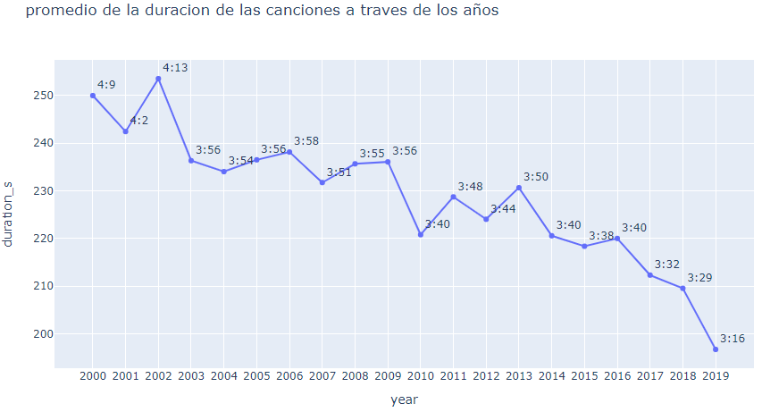
¿La duración de una canción importa en el rendimiento de las listas populares de canciones?
La tendencia de las canciones populares sobre su duración larga va a la baja.

Slide 10
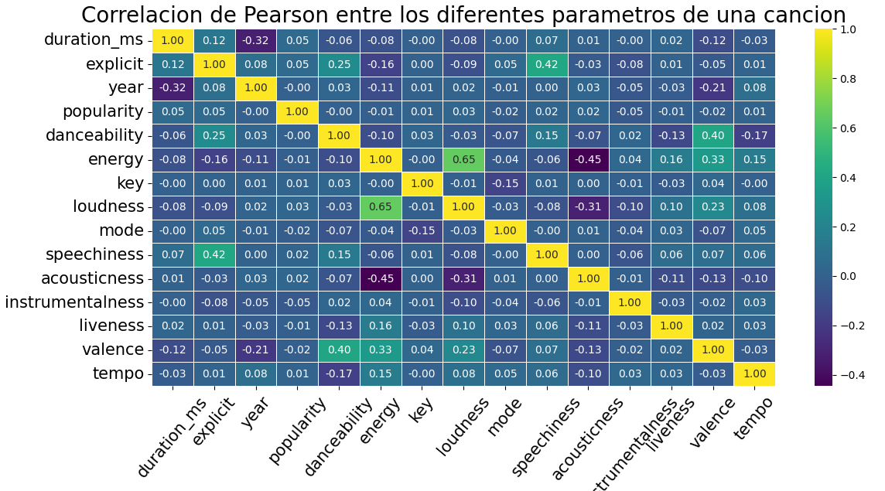
¿Qué atributos de canciones se correlacionan con el éxito?
Dentro de la base de datos, hay algunos pocos atributos que presentan índices de correlación.

Slide 11
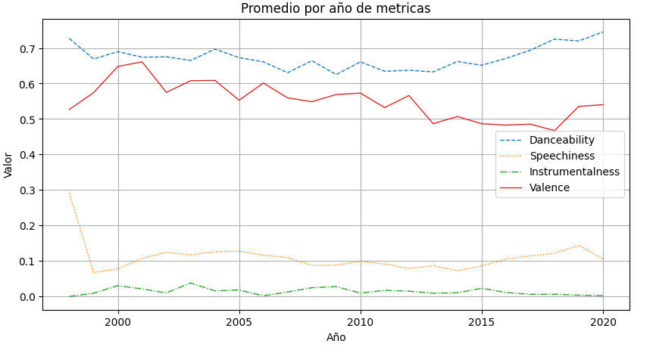
¿Qué atributos de canciones se correlacionan con el éxito?
1. 'Danceability': la métrica sufrió una ligera disminución a través de los años. Sin embargo, a partir del 2015, está empieza a tener una tendencia creciente.
2. 'Valence': se observa una tendencia decreciente a partir de los inicios de los 2000s para luego iniciar un repunte alrededor del 2018 en camino al 2020.
3. 'Speechiness': muestra un desplome significativo a finales de los 90s, lo cual puede ser explicado por la transición de popularidad del rap y hip hop a canciones con sintetizadores, batería electro-punk, reverb, géneros dubstep y EDM (música electrónica).
4. 'Instrumentalness': La tendencia de los valores son valores menores por lo que indica que las canciones populares siguen siendo más los que la gente puede cantar las letras.

Slide 12
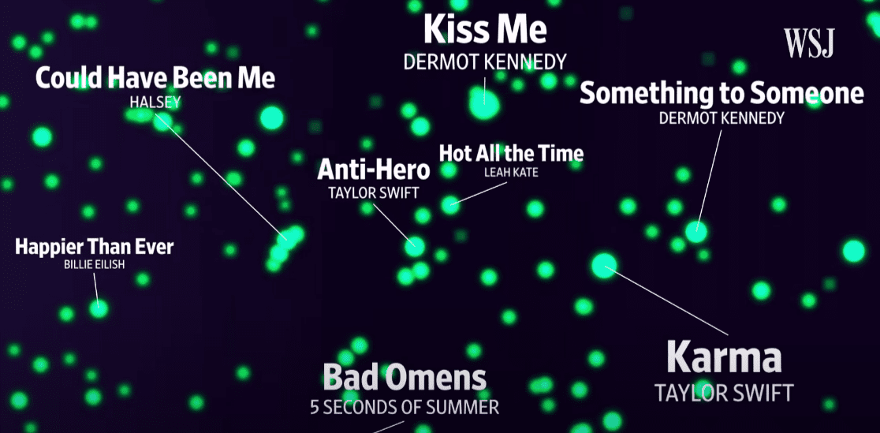
Algoritmos de ML
Debido a la naturaleza de los datos, se pensó en aplicar los siguientes algoritmos de clasificación:
Random Forest con 200 arboles
KNN con n_neighbors = 2

Slide 13
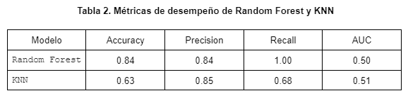
Algortimos de ML
Performance de los modelos
KNN
% de aciertos sobre el set de entrenamiento: 0.86
% de aciertos sobre el set de evaluación: 0.63
Random Forest
% de aciertos sobre el set de entrenamiento: 0.9993188010899182
% de aciertos sobre el set de evaluación: 0.8446866485013624
Conclusión: De acuerdo a las métricas el Random Forest resulta ser el mejor modelo a elegir para este caso de clasificación

Slide 14
Optimización
Partiendo del modelo que mejor se adapta a los datos (Random Forest) intentamos ajustar sus parámetros para conocer si es posible mejorar su precisión aplicando GridSearchCV.
Los resultados fueron:
Se puede observar que el modelo optimizado mejoró solo por un punto porcentual en Recall por lo que no hay una mayor significancia
Algoritmo | Accuracy | Precision | Recall | AUC
Random forest inicial | 0.84 | 0.84 | 0.99 | 0.5
Random forest optimizado | 0.84 | 0.84 | 1.00 | 0.5

Slide 15
Insights
Artista
Todos los artistas son de idioma del ingles y predominan raperos y cantantes.
Género
Los géneros que más se escuchan en las canciones son pop y hip hop en conjunto con otros más.
Duracion
Conforme los años pasan, la duracion de las canciones va a la baja.
Características
Las canciones populares se correlacionan más en los niveles de energia y de loudness. Las tendencias de las caracteristicas:
Danceability tiene una tendencia creciente
Valence tiene una tendencia decreciente
Speechiness tiene una tendencia decreciente
Instrumentalness tiene una tendencia estable

Slide 16
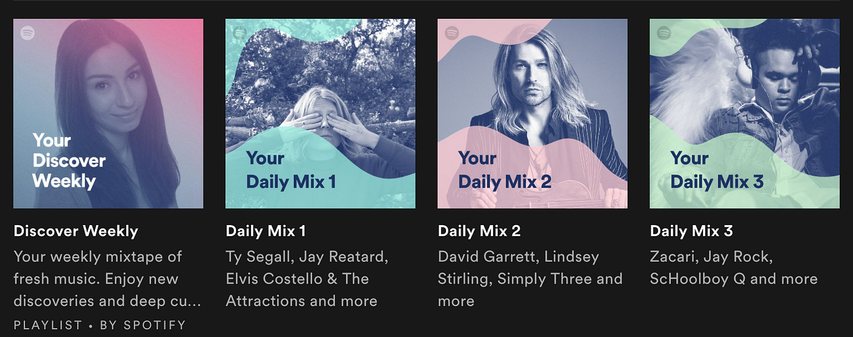
Recomendaciones
Transformar mayormente los datos para que el atributo de género sea más específico y certero en relación a las demás variables. Ya que los géneros se reiteran en más de una ocasión en los registros únicos.
Mayor especificación del cálculo de variables como ‘popularity’.
Profundizar los resultados obtenidos con contexto histórico de los momentos de lanzamiento o mayor popularidad de las canciones para entender mejor las tendencias.

Slide 17
Conclusión
Para los atributos graficados, es importante que para crear una cancion que sea un hit para el publico este tenga vocales para que sea mas facil cantar, que se puedan bailar y que los temas sean no sean del todo positivas.
Para crear un hit musical es necesario incorporar elementos clasicos de los géneros de pop y hip hop.
Para un hit, no debe de durar menos de 3 minutos ni más de 4 minutos. Aqui se puede denotar que si una cancion dura mucho se pueden realizar remixes mas cortos y acorde a atributos preferidos por el publico.
Se recomienda que para un hit la canción sea en ingles y en solitario y no colaboraciones.

